Slide 1

Wojewódzki Inspektorat Ochrony Środowiska w Lublinie
10 maja 2016 r.
Stan środowiska w województwie lubelskim

Slide 2
Wojewódzki Inspektorat Ochrony Środowiska w Lublinie
Państwowy Monitoring Środowiska
Państwowy Monitoring Środowiska (PMŚ) został utworzony ustawą z dnia 20 lipca 1991 roku o Inspekcji Ochrony Środowiska (Dz. U. z 2007 r. Nr 44, poz. 287 z późn. zm.) w celu zapewnienia wiarygodnych informacji
o stanie środowiska
Ustawa z dnia 27 kwietnia 2001 r. - Prawo ochrony środowiska
(Dz. U. z 2008 r. Nr 25, poz. 150, z późn. zm.) określa cele, zadania i strukturę PMŚ
PMŚ w województwie lubelskim realizowany jest na podstawie wojewódzkich programów monitoringu środowiska opracowanych przez Wojewódzkiego Inspektora Ochrony Środowiska i zatwierdzonych przez Głównego Inspektora Ochrony Środowiska

Slide 3
Wojewódzki Inspektorat Ochrony Środowiska w Lublinie
Realizujemy zadania PMŚ w województwie lubelskim w zakresie monitoringu:
jakości powietrza
jakości wód
hałasu
pól elektromagnetycznych

Slide 4
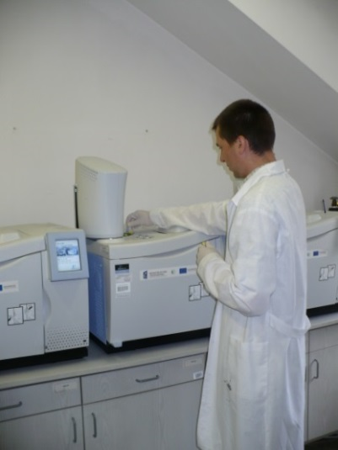
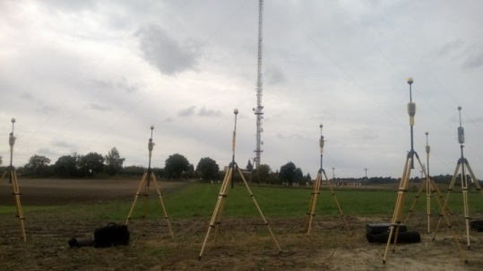
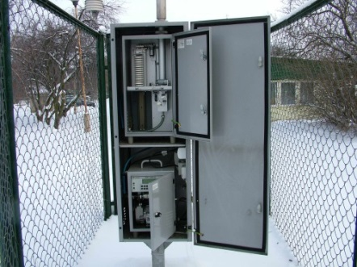
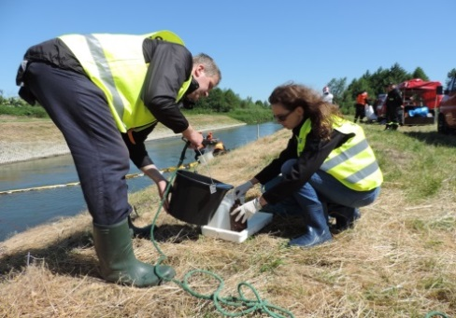
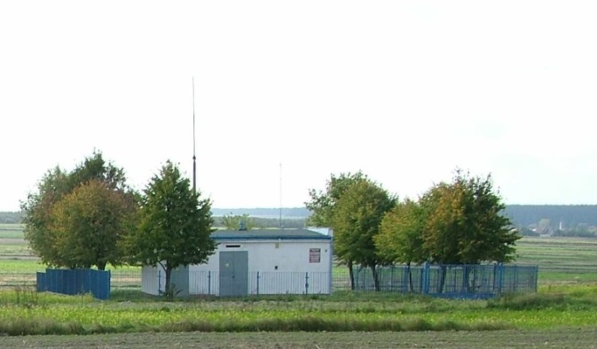
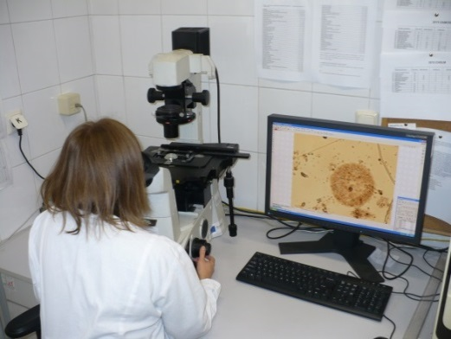
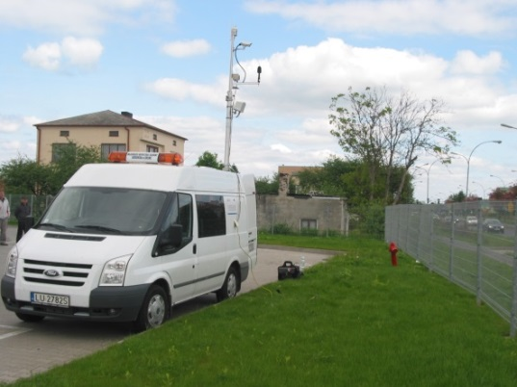
Wojewódzki Inspektorat Ochrony Środowiska w Lublinie
Pomiary i badania prowadzi nasze akredytowane Laboratorium, które:
od 20 lat posiada wdrożony system zarządzania jakością potwierdzony certyfikatem akredytacji laboratorium badawczego, zapewniający spełnienie wymagań międzynarodowej normy PN-EN ISO/IEC 17025:2005
„Ogólne wymagania dotyczące kompetencji laboratoriów badawczych i wzorcujących”
wyposażone jest w nowoczesny sprzęt najnowszej generacji objęty programem wzorcowania, sprawdzania
i legalizacji
prowadzi badania metodami referencyjnymi zgodnie z prawem
obowiązującym w UE
jest jednym z zaledwie czterech ośrodków w kraju, który będzie wykonywać
badania nowych substancji priorytetowych w wodach powierzchniowych
wprowadzonych dyrektywą 2013/39/UE

Slide 5
Wojewódzki Inspektorat Ochrony Środowiska w Lublinie
Naszym celem jest, aby obywatel uzyskał informację na temat stanu środowiska w województwie szybko i sprawnie,
dlatego zbieramy dane, analizujemy, przetwarzamy,
i udostępniamy w różnych formach:
oceny,
publikacje,
komunikaty,
informacje o stanie środowiska na wniosek,
strona internetowa,
świetlna tablica informująca o bieżącym stanie zanieczyszczenia powietrza,
geoportal

Slide 6
Wojewódzki Inspektorat Ochrony Środowiska w Lublinie
Planowanie
Program Państwowego
Monitoringu Środowiska województwa lubelskiego
Pomiary i badania
realizowane przez Laboratorium WIOŚ oraz przekazywane do WIOŚ przez jednostki prawnie zobowiązane
Gromadzenie, weryfikacja wyników
- bazy danych
Informacja
Udostępnianie
Analiza, weryfikacja i przetwarzanie danych
Proces powstawania informacji
w ramach monitoringu środowiska

Slide 7

Wojewódzki Inspektorat Ochrony Środowiska w Lublinie
Najnowsza publikacja
(wydanie z września 2015 r.)
www.wios.lublin.pl

Slide 8
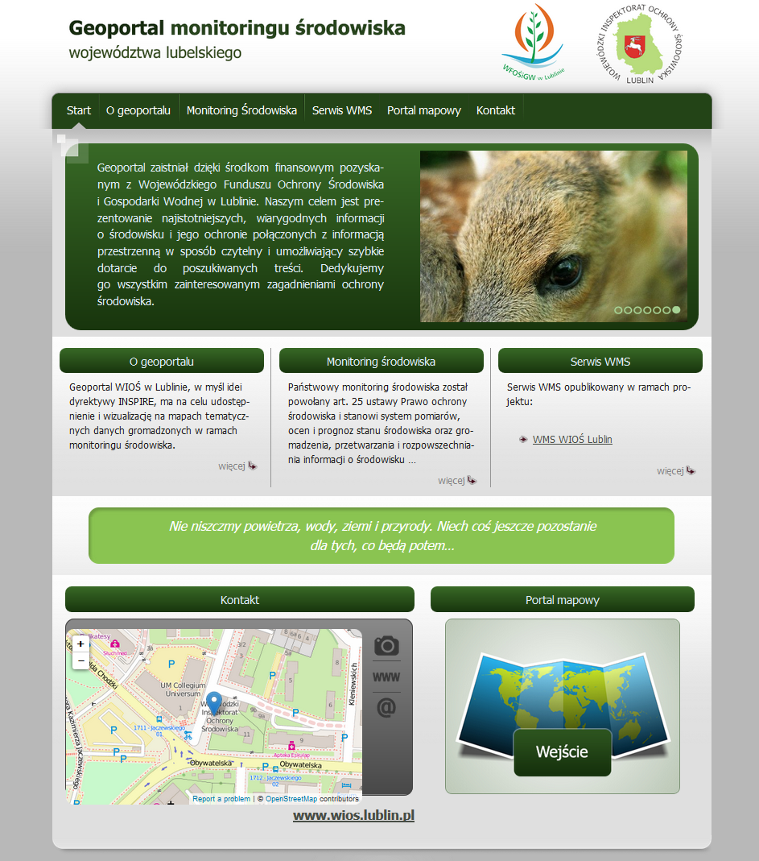
Wojewódzki Inspektorat Ochrony Środowiska w Lublinie
Większość map zawartych w rocznych Raportach o stanie środowiska
w województwie lubelskim
udostępniana jest na
stronie geoportalu
http://hosting.gis-expert.pl/wios/

Slide 9
Wojewódzki Inspektorat Ochrony Środowiska w Lublinie
Tworzymy mapy tematyczne, aktualizujemy w cyklu rocznym i udostępniamy na geoportalu za pomocą usług sieciowych
Prezentowane dane są ujęte w ustawie z dnia 4 marca 2010 r. o infrastrukturze informacji przestrzennej (Dz.U. 2010 nr 76 poz. 489) w trzeciej grupie tematycznej określonej jako:
„urządzenia do monitorowania środowiska, rozumiane jako lokalizacja i funkcjonowanie urządzeń do monitorowania środowiska i punktów pomiarowo-kontrolnych do obserwacji i pomiarów emisji, stanu zasobów środowiska i innych parametrów ekosystemu w szczególności różnorodności biologicznej, warunków ekologicznych wegetacji” (rozdział 3 punkt 7 załącznika do ustawy)

Slide 10
Wojewódzki Inspektorat Ochrony Środowiska w Lublinie
Geoportal udostępniono w październiku 2013 r.
Aplikacja pozwala na wyszukiwanie informacji dotyczących wybranego miejsca na obszarze województwa lubelskiego zarówno opisowych jak i geograficznych oraz uzyskiwanie analiz i zestawień związanych z warstwami tematycznymi
Można dodawać zewnętrzne serwisy mapowe, dzięki czemu użytkownik ma dowolność stosowania map podkładowych niezależnie od oferowanych w naszym serwisie: ortofotomapy, podziału administracyjnego, MPHP czy pokrycia terenu
Publikowane dane udostępniamy w postaci usługi sieciowej WMS, dzięki czemu można przeglądać, pobierać i przetwarzać dane na interfejsie użytkownika
Ze względu na niskie koszty w porównaniu
do rozwiązań tradycyjnych, umieściliśmy
nasz geoportal „w chmurze”

Slide 11
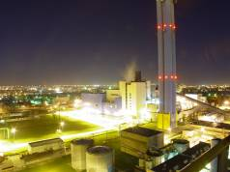

Wojewódzki Inspektorat Ochrony Środowiska w Lublinie
Monitoring jakości powietrza
Emisja zanieczyszczeń do powietrza
Łączna emisja pyłów i gazów z zakładów szczególnie uciążliwych województwa lubelskiego w 2014 roku
(wg danych GUS) wynosiła:
gazy: 4 971,2tys. Mg
pyły: 1,922 tys. Mg
E.C. Lublin Wrotków
Zakłady Azotowe „Puławy” S.A.

Slide 12
Wojewódzki Inspektorat Ochrony Środowiska w Lublinie
Monitoring jakości powietrza
Emisja zanieczyszczeń do powietrza
W skali kraju województwo lubelskie zajmuje:
(źródło: GUS )
2008 r. 2009 r. 2010 r. 2011 r. 2012 r. 2013 r. 2014 r.
12 12 12 12 12 12 12
miejsce pod względem emisji gazów (z CO₂)
miejsce pod względem emisji pyłów
10 11 11 12 12 11 11

Slide 13
Wojewódzki Inspektorat Ochrony Środowiska w Lublinie
Monitoring jakości powietrza
Ocena jakości powietrza na obszarze stref
Zgodnie z ustawą Poś (Dz. U. z 2013 r. poz. 1232) strefę stanowi:
        aglomeracja o liczbie mieszkańców większej niż 250 tysięcy;
        2) miasto o liczbie mieszkańców większej niż 100 tysięcy;
        3) pozostały obszar województwa, niewchodzący w skład miast o liczbie mieszkańców większej niż 100 tysięcy oraz aglomeracji.
województwo lubelskie – 2 strefy, tj.
Aglomeracja Lubelska
i strefa lubelska (pozostały obszar
województwa poza aglomeracją)

Slide 14
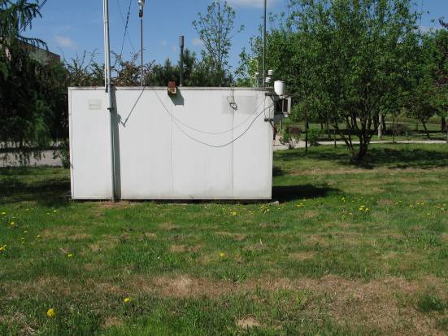
Wojewódzki Inspektorat Ochrony Środowiska w Lublinie
Monitoring jakości powietrza
W ocenie za 2015 r. Aglomeracja Lubelska i strefa lubelska uzyskały klasę C ze względu na przekroczenia 24-godzinnych stężeń pyłu PM10, średniorocznych stężeń pyłu PM2,5 i benzo/a/pirenu
Przekroczenia 24-godzinnych stężeń pyłu PM10 i średniorocznych stężeń benzo/a/pirenu wystąpiły na wszystkich stanowiskach pomiarowych, pyłu PM2,5 na 3 z 5 istniejących
Stacja w Lublinie przy ul. Śliwińskiego

Slide 15
Wojewódzki Inspektorat Ochrony Środowiska w Lublinie
Monitoring jakości powietrza
Najwięcej dni z przekroczeniami 24-godzinnych stężeń pyłu PM10 występowało w sezonie grzewczym
Przekroczenia pyłu PM10 na tle zmian temperatury w Lublinie i Białej Podlaskiej w 2015 r.

Slide 16
Wojewódzki Inspektorat Ochrony Środowiska w Lublinie
Monitoring jakości powietrza
Średnioroczne stężenia pyłu PM2,5 w 2015 r.
Średnioroczne stężenia benzo/a/pirenu w 2015 r.

Slide 17
Wojewódzki Inspektorat Ochrony Środowiska w Lublinie
Monitoring jakości powietrza
Aglomeracja Lubelska i strefa lubelska w 2015 r., zarówno dla kryterium ochrony zdrowia jak i ochrony roślin,
ze względu na pozostałe zanieczyszczenia (dwutlenek siarki, dwutlenek azotu, tlenki azotu, benzen, tlenek węgla, ołów, arsen, kadm, nikiel) uzyskały klasę A
Wyjątek stanowi ozon, dla którego klasyfikacja
przedstawiała się następująco:
dla kryterium ochrony zdrowia i ochrony roślin
klasa A
- z uwagi na brak przekroczeń poziomu docelowego,
klasa D₂
- z uwagi na przekroczenia poziomu celu długoterminowego

Slide 18
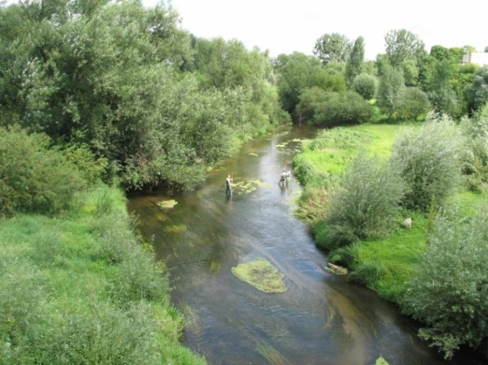
Wojewódzki Inspektorat Ochrony Środowiska w Lublinie
Monitoring jakości wód
Rzeki
Monitoring jednolitych części wód powierzchniowych (JCWP) w latach
2013-2015 w kalendarzu Ramowej Dyrektywy Wodnej pokrywał się z
II częścią sześcioletniego cyklu Planów Gospodarowania Wodami
(2010 -2015).
Zakres i sposób prowadzenia badań określono na podstawie
rozporządzenia Ministra Środowiska z dnia
15 listopada 2011 r. w sprawie form
i sposobu prowadzenia monitoringu jednolitych części wód powierzchniowych
i podziemnych (Dz. U. z 2011 r. Nr 258, poz. 1550);
Sieć monitoringu zorganizowano następująco:
Łącznie badania prowadzono w 147 ppk., zlokalizowanych na 140 jednolitych częściach wód (jcw) w ramach:
  monitoringu diagnostycznego
  monitoringu operacyjnego
  monitoringu badawczego
  monitoringu obszarów chronionych
Rzeka Chodelka

Slide 19
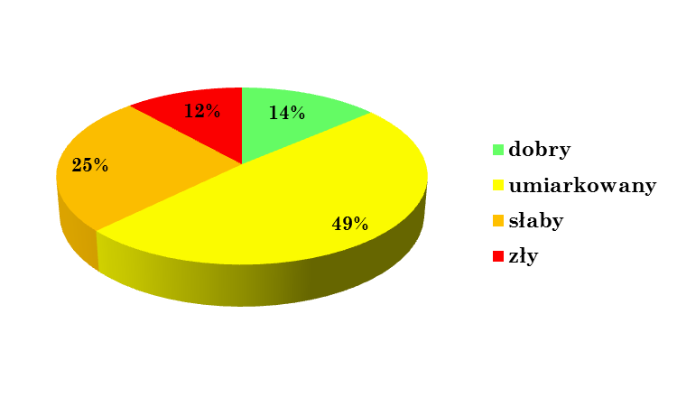
Wojewódzki Inspektorat Ochrony Środowiska w Lublinie
Mapa 1. Stan/potencjał ekologiczny jednolitych części wód (jcw)
badanych w latach 2013-2015 (źródło: WIOŚ w Lublinie)
Monitoring jakości wód
Ocena stanu wód została przeprowadzona w oparciu o rozporządzenie Ministra Środowiska z dnia 22 października 2014 r. w sprawie sposobu klasyfikacji jednolitych części wód powierzchniowych oraz środowiskowych norm jakości dla substancji priorytetowych
(Dz.U., poz. 1482)
Przy ocenie stanu wód w obszarach chronionych uwzględnione zostały dodatkowo wymagania dla obszarów chronionych ustanowionych w odrębnych przepisach.
Wykres 1. Stan/potencjał ekologiczny jednolitych części wód (jcw) rzecznych
badanych w latach 2013-2015 (źródło: WIOŚ w Lublinie)

Slide 20

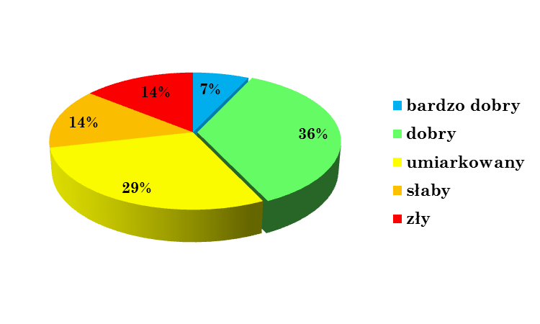
Wojewódzki Inspektorat Ochrony Środowiska w Lublinie
Monitoring jakości wód
Jeziora
Stan czystości jezior badanych w latach 2013-2015
Ocena stanu ekologicznego badanych 14 jezior badanych wykazała stan:
bardzo dobry: Kleszczów;
dobry: Białe Włodawskie, Łukie, Rogóźno, Spólne i Sumin;
umiarkowany: Bikcze, Białe Sosnowickie, Piaseczno i Uściwierz;
słaby: Kunów i Tomasznie;
zły: Krasne i Uścimowskie.
O ocenie decydowały wskaźniki biologiczne:
fitoplankton, fitobentos i ichtiofauna.
Jezioro Białe Włodawskie
Wykres 2. Stan ekologiczny jednolitych części wód (jcw) jeziornych
badanych w latach 2013-2015 (źródło: WIOŚ w Lublinie)

Slide 21
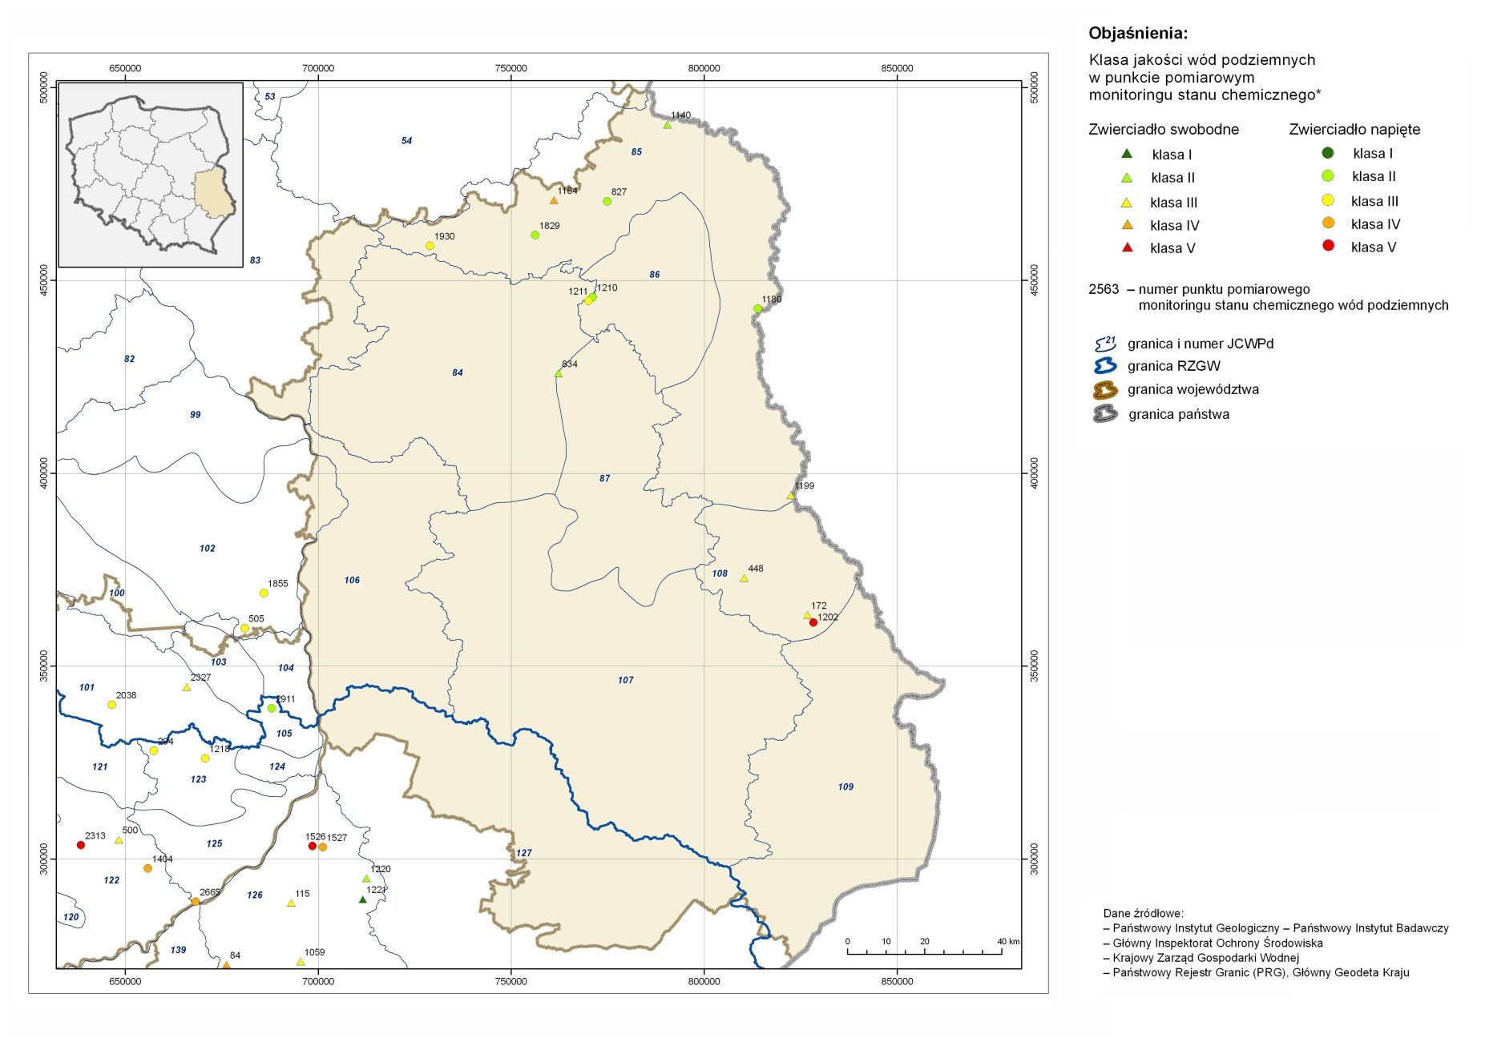
Wojewódzki Inspektorat Ochrony Środowiska w Lublinie
Wody podziemne
(Podział jednolitych części wód podziemnych – JCWPd – obowiązujący do 31.12.2015 r.)
Monitoring operacyjny wód podziemnych w punktach sieci krajowej w 2014 r.

Slide 22
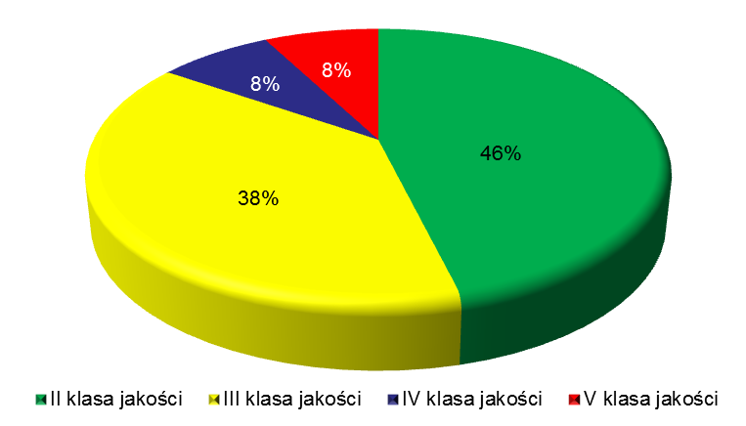
Wojewódzki Inspektorat Ochrony Środowiska w Lublinie
Wody podziemne
Sieć pomiarowa monitoringu operacyjnego wód podziemnych w 2014 r.
na terenie województwa obejmowała 13 pkt.
Badania prowadził Państwowy Instytut Geologiczny (PIG) w Warszawie
2 x rok (wiosną i jesienią) na zlecenie Głównego Inspektora Ochrony Środowiska

Slide 23
Wojewódzki Inspektorat Ochrony Środowiska w Lublinie
Obszary szczególnie narażone (OSN)
W I połowie 2012 roku zakończony został 4-letni program działań mających na celu ograniczenie odpływu azotu ze źródeł rolniczych dla OSN w gminie Komarówka Podlaska, ustanowionego na podstawie rozporządzenia Nr 9/2008 Dyrektora RZGW
w Warszawie.
W styczniu 2013 r. rozporządzenie Nr 1/2013 Dyrektora RZGW w Warszawie wprowadziło nowy program działań mających na celu ograniczenie odpływu azotu ze źródeł rolniczych dla obszarów szczególnie narażonych Czerniejówka, Kanał Żmudzki, Kuraszew, Przegaliny Duże i Uherka.
Zakres badań przewidzianych do realizacji w ramach ww. programu, ujętych w „Programie Państwowego Monitoringu Środowiska Województwa Lubelskiego na lata 2013 – 2015”,
jest zgodny z rozporządzeniem MŚ z dnia 23 grudnia 2002 r. w sprawie kryteriów wyznaczania wód wrażliwych na zanieczyszczenia związkami azotu ze źródeł rolniczych (Dz. U. z 2002 r. Nr 241, poz. 2093).

Slide 24

Wojewódzki Inspektorat Ochrony Środowiska w Lublinie
Monitoring hałasu
Wojewódzki inspektor ochrony środowiska sporządza ocenę stanu akustycznego środowiska w województwie na terenach nie objętych obowiązkiem opracowywania map akustycznych (art. 117 ust. 5 ustawy Poś.)
Mobilne Laboratorium WIOŚ Lublin
do prowadzenia pomiarów hałasu
Wskaźniki mające zastosowanie w prowadzeniu długookresowej polityki w zakresie ochrony środowiska przed hałasem, w szczególności do sporządzania map akustycznych oraz programów ochrony środowiska przed hałasem:
- L_{DWN} – długookresowy średni poziom dźwięku A wyrażony w decybelach [dB], wyznaczony w ciągu wszystkich dób w roku, z uwzględnieniem pory dnia od godz. 6.00 – 18.00, pory wieczoru od godz. 18.00 – 22.00 oraz pory nocy od godz. 22.00 – 6.00,
- L_{N} - długookresowy średni poziom dźwięku A wyrażony w decybelach [dB], wyznaczony w ciągu wszystkich pór nocy w roku od godz. 22.00-6.00.
Wskaźniki dobowe, mające zastosowanie do ustalania i kontroli warunków korzystania ze środowiska w odniesieniu do jednej doby:
- L_{AeqD} jest to równoważny poziom dźwięku A dla pory dnia, rozumianej jako przedział czasu od godz. 6.00 – 22.00,
- L_{AeqN} - równoważny poziom dźwięku A dla pory nocy, rozumianej jako przedział czasu od godz. 22.00 – 6.00.

Slide 25
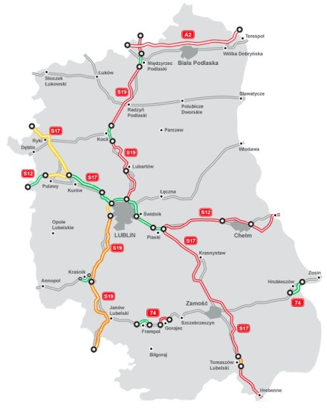

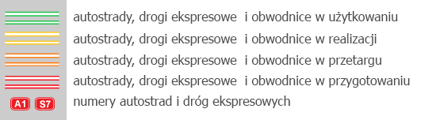
Wojewódzki Inspektorat Ochrony Środowiska w Lublinie
Monitoring hałasu
Mapa stanu budowy dróg (źródło: GDDKiA Lublin)
Hałas drogowy
W granicach województwa przebiega około
20 690 km dróg, w tym:
1 060 km krajowych,
2 210 km wojewódzkich,
9 239 km powiatowych,
8 181 km gminnych
Po drogach krajowych przejeżdża średnio na dobę ok. 8 813 pojazdów, w tym:
76% stanowią pojazdy osobowe,
22% ciężarowe
Po drogach wojewódzkich przejeżdża średnio na dobę ok. 3 235 pojazdów, w tym:
- 85 % stanowią pojazdy osobowe
- 12 % - ciężarowe (źródło: GUS )
W województwie lubelskim zanieczyszczenie środowiska hałasem pochodzi głównie z komunikacji drogowej, w niewielkim stopniu kolejowej i lotniczej oraz od źródeł przemysłowych

Slide 26

Wojewódzki Inspektorat Ochrony Środowiska w Lublinie
Monitoring hałasu
Hałas kolejowy
W województwie lubelskim łączna długość linii kolejowych wynosi 1 027 km.
Najwięcej przewozów w regionie odbywa się na linii nr 7 łączącej Warszawę z przejściem granicznym w Dorohusku.
Na tej linii skupia się większość ruchu pasażerskiego w postaci pociągów osobowych na odcinku Dęblin – Lublin – Chełm – Dorohusk oraz pospiesznych, z których większość kończy bieg w Lublinie.
Pozostałe przewozy pasażerskie organizowane są na liniach:
nr 2 - odcinek: Łuków - Biała Podlaska - Terespol,
nr 26 - odcinek: Łuków - Dęblin,
nr 30 - odcinek: Parczew - Lublin,
nr 68 - odcinek: Lublin – Kraśnik – Szastarka - granica województwa,

Slide 27

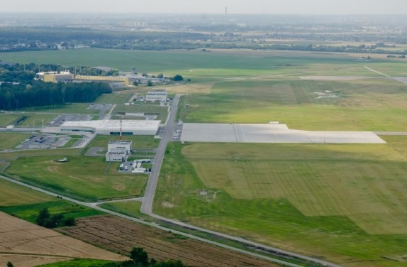
Wojewódzki Inspektorat Ochrony Środowiska w Lublinie
Monitoring hałasu
Hałas lotniczy
Według Rejestru Lotnisk Cywilnych Urzędu Lotnictwa Cywilnego,
w województwie lubelskim funkcjonują:
- lotnisko użytku publicznego: „Lublin Airport”, zarządzane przez Port Lotniczy Lublin,
cztery lotniska użytku wyłącznego: w Radawcu koło Lublina oraz Zamościu, zarządzane przez Aeroklub Polski, w Świdniku zarządzane przez Wytwórnię Sprzętu Komunikacyjnego „PZL” Świdnik S.A.
oraz w Depułtyczach Królewskich zarządzane przez PWS Z w Chełmie,
osiem lądowisk śmigłowców sanitarnych: dwa w Lublinie – SP WSS oraz SP ZOZ MSW,
Radzyniu Podlaskim - SP ZOZ MSW, Włodawie - SP ZOZ, Chełmie – SP WSS,
Białej Podlaskiej - SP WSS, Parczewie - SP ZOZ, Zamościu - SP WSS,
pięć lądowisk samolotowych: w Świdniku – Aeroklub Świdnik, Dębowej Kłodzie, Majdanie Nowym
k/Biłgoraja, Białej Podlaskiej, Rykach
lotnisko wojskowe w Dęblinie - JW 4929 Dęblin, 41 Baza Lotnictwa Szkolnego w Dęblinie, wpisane do
Rejestru Lotnisk i Lądowisk Wojskowych w Polsce.
„Lublin Airport” - najmłodsze lotnisko międzynarodowe w Europie, otwarte w grudniu 2012 r.
Ilość operacji lotniczych (startów, lądowań i przelotów statków powietrznych) wynosiła:
- 2013 r. : 2 286,
- 2014 r.: 3 254,
- 2015 r.: 3 732
Port Lotniczy Lublin

Slide 28
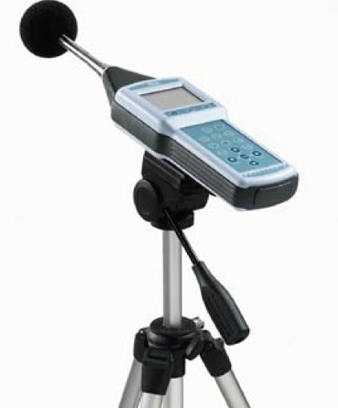
Wojewódzki Inspektorat Ochrony Środowiska w Lublinie
Monitoring hałasu
Hałas przemysłowy
Źródłami hałasu przemysłowego w województwie lubelskim są:
- zakłady produkcyjne różnych branż, m.in.: przemysłu spożywczego,
chemicznego, obróbki metali, fermy hodowlane, wytwórnie betonu,
- elektrociepłownie i inne zakłady energetyczne,
- podmioty świadczące usługi, takie jak: hotele, punkty gastronomiczne i handlowe,
z zakresu uprawiania sportu i bezpiecznej jazdy – tory kartingowe
W zakresie hałasu przemysłowego WIOŚ prowadzi kontrole w ramach planowych działań z wyjazdem w teren lub bez wyjazdu w teren - w oparciu o analizę badań automonitoringowych zakładów zobowiązanych do prowadzenia pomiarów hałasu, a także na wniosek o interwencję

Slide 29
Wojewódzki Inspektorat Ochrony Środowiska w Lublinie
Monitoring hałasu
Wojewódzki inspektor ochrony środowiska sporządza ocenę stanu akustycznego środowiska w województwie na terenach nie objętych obowiązkiem opracowywania map akustycznych (art. 117 ust. 5 ustawy Poś.)
Mobilne Laboratorium WIOŚ Lublin
do prowadzenia pomiarów hałasu
W województwie lubelskim obowiązkowi opracowywania map akustycznych podlegają:
Miasto Lublin (starosta sporządza co 5 lat mapy akustyczne dla aglomeracji o liczbie mieszkańców większej niż 100 tysięcy
na potrzeby oceny stanu akustycznego środowiska (art. 118.1. Poś)
drogi, po których przejeżdża ponad 3 000 000 pojazdów rocznie
(Zarządzający drogą, linią kolejową lub lotniskiem zaliczonymi do obiektów, których eksploatacja może powodować negatywne
oddziaływanie akustyczne na znacznych obszarach, sporządza co 5 lat mapę akustyczną terenu, na którym eksploatacja obiektu może
powodować przekroczenie dopuszczalnych poziomów hałasu w środowisku (art. 179. 1 ustawy Poś).
Dla kolei i lotnisk zarządzający nie sporządzają w województwie map akustycznych, gdyż nie
są zaliczone do obiektów, których eksploatacja może powodować negatywne oddziaływanie akustyczne
na znacznych obszarach (mapy akustyczne sporządza się w przypadku gdy na lotniskach cywilnych ma miejsce ponad 50 000 operacji
statków powietrznych rocznie, po liniach kolejowych przejeżdża ponad 30 000 pociągów rocznie)

Slide 30
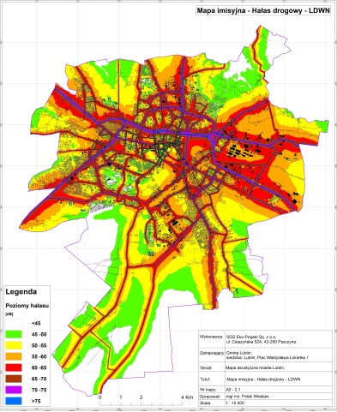
Wojewódzki Inspektorat Ochrony Środowiska w Lublinie
Monitoring hałasu
Pierwsze mapy akustyczne w województwie lubelskim zrealizowano w 2007 r.
Dotyczyły miasta Lublina (aglomeracja o liczbie ludności większej niż 250 tys.)
oraz głównych dróg (o przejeżdżającej liczbie pojazdów ponad 6 milionów rocznie: DK Nr 12, na odcinkach: Puławy-Końskowola, Kurów – Lublin, Lublin – Piaski, Piaski – obwodnica, DK Nr 17 na odcinku Tomaszów Lubelski – przejście graniczne Hrebenne)
Drugi etap zakończono w 2012 r. Dotyczył aktualizacji mapy dla Lublina oraz sporządzenia map akustycznych dla otoczenia głównych dróg o liczbie przejeżdżających pojazdów ponad 3 miliony rocznie, to jest:
- 55 odcinków dróg krajowych nr: 17, 19, 48, 63, 74, 82 występujących w województwie, oddziałujących na klimat akustyczny powiatów: bialskiego, hrubieszowskiego, janowskiego, krasnostawskiego, kraśnickiego, lubartowskiego, lubelskiego, łęczyńskiego, łukowskiego, puławskiego, ryckiego, świdnickiego, tomaszowskiego, zamojskiego oraz miast: Lublina i Zamościa,
- 10 odcinków dróg wojewódzkich nr: 801, 824, 830, 833, 835, oddziaływujących na klimat akustyczny powiatów: puławskiego, lubelskiego, kraśnickiego, biłgorajskiego.
Sporządzone mapy akustyczne pozwoliły Marszałkowi Województwa Lubelskiego oraz Prezydentowi Miasta Lublin na opracowanie dwóch dokumentów planistycznych:
Programu ochrony środowiska przed hałasem dla województwa lubelskiego dla terenów poza aglomeracjami położonych wzdłuż odcinków dróg”
Programu ochrony środowiska przed hałasem dla miasta Lublin

Slide 31
Wojewódzki Inspektorat Ochrony Środowiska w Lublinie
Monitoring hałasu
Wszystkie dane pozyskiwane w ramach podsystemu monitoringu hałasu, WIOŚ gromadzi i przechowuje w rejestrze*, którym jest baza danych EHAŁAS, funkcjonująca w systemie EKOINFONET
Pomiary WIOŚ prowadzone
zgodnie z PMŚ (art. 117 Poś)
Pomiary przekazywane do WIOŚ
przez zarządzających drogami, liniami
kolejowymi lub lotniskiem
(art. 175 i art.178 Poś)
EHALAS
Baza krajowa GIOŚ
Zgodnie z art. 10, ust. 2 Dyrektywy 2002/49/WE Państwa Członkowskie są zobowiązane do przekazania Komisji wyników strategicznych map akustycznych w ciągu sześciu miesięcy od daty zakończenia danej rundy mapowania.
Pomiary przekazywane do WIOŚ przez
prowadzących instalację oraz użytkowników
urządzenia – automonitoring (art. 147 i art. 150 Poś)
EHALAS
Baza wojewódzka WIOŚ
Mapy akustyczne przekazywane do WIOŚ
(art. 120.1 oraz art. 179. 4 ustawy Poś)
Komisja
Europejska
Programy ochrony przed hałasem
(art. 120. 2 i 3 ustawy Poś)
*Art. 120 a Prawo ochrony środowiska,
Rozporządzenie MŚ z dnia 25 kwietnia 2008 r. w sprawie szczegółowych wymagań dotyczących rejestru zawierającego informacje o stanie akustycznym środowiska (Dz. U. Nr 82, poz. 500);

Slide 32
Wojewódzki Inspektorat Ochrony Środowiska w Lublinie
Monitoring hałasu
W 2015 r. WIOŚ, zgodnie z PMŚ prowadził pomiary hałasu drogowego w 10 punktach
Pomiary długookresowe (L_{DWN} i L_{N}) prowadzono w 2 punktach:
Świdnik, ul. Niepodległości 11
Nałęczów, ul. Bochotnica 22
Nie stwierdzono przekroczeń
Pomiary krótkookresowe (L_{AeqD} i L_{AeqN}) prowadzono w 8 punktach w miejscowościach: Świdnik, Nałęczów, Konstantynów dla wspólnego odcinka dróg wojewódzkich nr 811 i 698 oraz w m. Komarno (DW 811).
Najwyższe przekroczenie o 6 dB w dzień i 4,7 dB nocą, stwierdzono w Świdniku przy ul. Lotników, również w Komarnie występowały przekroczenia nocą o ok. 5 dB.
W pozostałych przypadkach występowały niewielkie przekroczenia, bądź nie występowały w ogóle.
Wskaźniki mające zastosowanie w prowadzeniu długookresowej polityki w zakresie ochrony środowiska przed hałasem,
w szczególności do sporządzania map akustycznych oraz programów ochrony środowiska przed hałasem:
- L_{DWN} – długookresowy średni poziom dźwięku A wyrażony w decybelach [dB], wyznaczony w ciągu wszystkich dób
w roku, z uwzględnieniem pory dnia od godz. 6.00 – 18.00, pory wieczoru od godz. 18.00 – 22.00 oraz pory nocy
od godz. 22.00 – 6.00,
- L_{N} - długookresowy średni poziom dźwięku A wyrażony w decybelach [dB], wyznaczony w ciągu wszystkich pór
nocy w roku od godz. 22.00-6.00.
Wskaźniki dobowe, mające zastosowanie do ustalania i kontroli warunków korzystania ze środowiska w odniesieniu
do jednej doby:
- L_{AeqD} - równoważny poziom dźwięku A dla pory dnia, rozumianej jako przedział czasu od godz. 6.00 – 22.00,
- L_{AeqN} - równoważny poziom dźwięku A dla pory nocy, rozumianej jako przedział czasu od godz. 22.00 – 6.00.

Slide 33
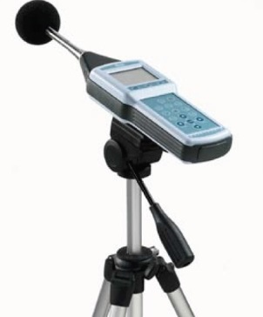
Wojewódzki Inspektorat Ochrony Środowiska w Lublinie
Monitoring hałasu
Wyniki pomiarów krótkookresowych prowadzonych przez WIOŚ w 2015 r.
Czas odniesienia | Laeq [dB] wiosna | Przekroczenie [dB] wiosna | Nazwa obiektu | Laeq [dB] jesień | Przekroczenie [dB] jesień
Dzień 16h | 65,40 | 0,40 | Komarno, DW 811 | 65,20 | 0,20
Noc 8h | 60,70 | 4,70 |  | 61,20 | 5,20
Dzień 16h | 64,20 | 0,00 | Konstantynów | 65,40 | 0,40
Noc 8h | 59,00 | 3,00 |  | 59,30 | 3,30
Dzień 16h | 62,70 | 0,00 | Nałęczów, ul. 1-go Maja 6 | 62,30 | 0,00
Noc 8h | 57,30 | 1,30 |  | 55,40 | 0,00
Dzień 16h | 63,90 | 2,90 | Nałęczów, ul. Armatnia Góra - Termy Pałacowe | 64,60 | 3,60
Noc 8h | 53,50 | 0,00 |  | 55,70 | 0,00
Dzień 16h | 64,30 | 3,30 | Nałęczów, ul. Kolejowa 9 | 62,40 | 1,40
Noc 8h | 56,90 | 0,90 |  | 54,20 | 0,00
Dzień 16h | 65,60 | 4,60 | Świdnik, Al. Lotników 35 | 67,00 | 6,00
Noc 8h | 60,70 | 4,70 |  | 55,70 | 0,00
Dzień 16h | 63,00 | 0,00 | Świdnik, ul. Racławicka 13 | 65,80 | 0,80
Noc 8h | 56,10 | 0,10 |  | 57,80 | 1,80
Dzień 16h | 65,40 | 0,40 | Świdnik, ul. Racławicka 39 | 65,70 | 0,70
Noc 8h | 58,00 | 2,00 |  | 57,10 | 1,10
Wyniki pomiarów długookresowych prowadzonych przez WIOŚ w 2015 r.
Wskaźnik | Wartość wskaźnika d [dB] | Wartość dopuszczalna [dB] | Wartość przekroczenia [dB] | Nazwa obiektu
LDWN | 64,10 | 68,00 | 0,00 | Świdnik, ul. Niepodległości 11
LDWN | 65,80 | 68,00 | 0,00 | Nałęczów, ul. Bochotnica 22
LN | 55,00 | 59,00 | 0,00 | Świdnik, ul. Niepodległości 11
LN | 56,40 | 59,00 | 0,00 | Nałęczów, ul. Bochotnica 22

Slide 34
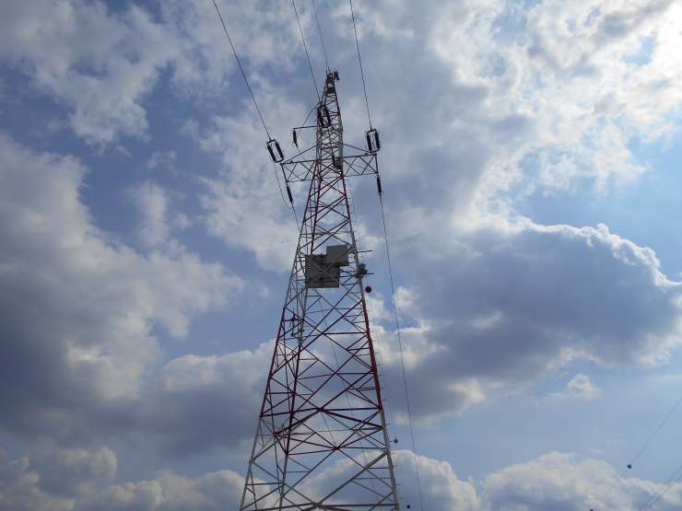
Wojewódzki Inspektorat Ochrony Środowiska w Lublinie
Monitoring pól elektromagnetycznych
Oceny poziomu pól elektromagnetycznych w środowisku i obserwacji zmian dokonuje się w ramach PMŚ, wojewódzki inspektor ochrony środowiska prowadzi okresowe badania PEM zgodnie z art. 123 ust. 1,2 ustawy Prawo ochrony środowiska
Pomiary pól elektromagnetycznych w środowisku prowadzi się w oparciu
o rozporządzenie Ministra Środowiska z dnia 12 listopada 2007 r.
w sprawie zakresu i sposobu prowadzenia okresowych badań poziomów pól elektromagnetycznych w środowisku (Dz. U. z 2007 r. Nr 221, poz. 1645)

Slide 35
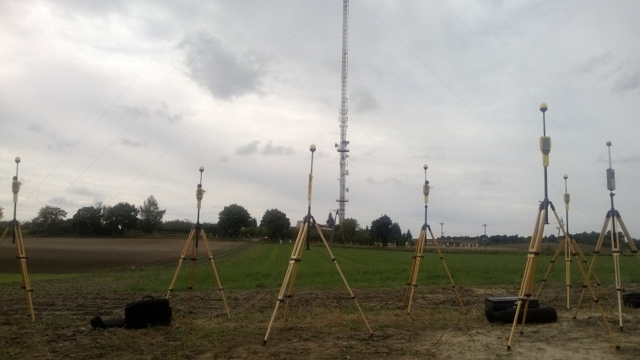
Wojewódzki Inspektorat Ochrony Środowiska w Lublinie
Monitoring pól elektromagnetycznych
Zgodnie z w/w rozporządzeniem corocznie wykonuje się pomiary PEM
w 15 punktów na każdej z trzech kategorii terenów:
w centralnych dzielnicach lub osiedlach miast o liczbie mieszkańców przekraczającej 50 tys.,
w pozostałych miastach,
na terenach wiejskich
W 2015 r. pomiary promieniowania elektromagnetycznego na obszarze
województwa lubelskiego przeprowadzono w 45 punktach pomiarowych usytuowanych w dostępnych dla ludności miejscach po 15 punktów pomiarowych dla każdego z trzech kategorii terenów

Slide 36
Wojewódzki Inspektorat Ochrony Środowiska w Lublinie
Monitoring pól elektromagnetycznych
Analiza wyników badań PEM przeprowadzonych na obszarze województwa w 2015 r. nie wykazała przekroczeń dopuszczalnej wartości składowej elektrycznej pola elektromagnetycznego wynoszącej
7 V/m, określonej w rozporządzeniu Ministra Środowiska z dnia 30 października 2003 r. w sprawie dopuszczalnych poziomów pól elektromagnetycznych w środowisku oraz sposobów sprawdzania dotrzymania tych poziomów (Dz. U. Nr 192, poz. 1883)
Średnie wartości składowej elektrycznej dla poszczególnych kategorii terenów
w 2015 r. na terenie województwa lubelskiego (źródło: WIOŚ)

Slide 37
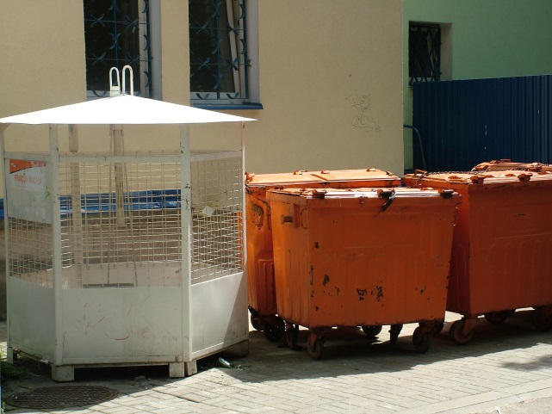
Wojewódzki Inspektorat Ochrony Środowiska w Lublinie
Ochrona powierzchni ziemi
W danych WIOŚ 2014 r. na terenie województwa eksploatowano
37 składowisk odpadów innych niż niebezpieczne i obojętne
przyjmujących odpady komunalne.
Na podstawie stosownych decyzji administracyjnych do końca 2014 r.
wyłączono z eksploatacji 22 składowiska.

Slide 38
Wojewódzki Inspektorat Ochrony Środowiska w Lublinie
Ochrona powierzchni ziemi
Zgodnie z „Planem gospodarowania odpadami dla województwa lubelskiego”
obszar województwa został podzielony na 9 regionów.
W 2014 r. na ich terenie funkcjonowało 14 regionalnych instalacji przetwarzania odpadów komunalnych (RIPOK) w tym:
8 instalacji typu A - instalacje do mechaniczno-biologicznego przetwarzania zmieszanych odpadów komunalnych,
2 instalacje typu B - instalacje do przetwarzania selektywnie zebranych odpadów zielonych
4 instalacje typu C - instalacje do składowania odpadów.

Slide 39
Wojewódzki Inspektorat Ochrony Środowiska w Lublinie
Ochrona powierzchni ziemi
Monitoring wokół składowisk odpadów prowadzą zarządzający obiektami w oparciu
o rozporządzenie Ministra Środowiska z dnia 30 kwietnia 2013 r. w sprawie składowisk odpadów (Dz. U. poz. 523)
Zgodnie z art. 124 ust. 5 ustawy o odpadach, zarządzający składowiskiem jest zobowiązany corocznie przesyłać wyniki badań monitoringowych wojewódzkiemu inspektorowi ochrony środowiska w terminie do końca pierwszego kwartału,
po zakończeniu roku kalendarzowego, którego te wyniki dotyczyły
Przedłożone przez zarządzających składowiskami ww. wyniki badań
były gromadzone, weryfikowane, a następnie posłużyły do przeprowadzenia
m. in. oceny wpływu monitorowanych składowisk na jakość wód podziemnych

Slide 40
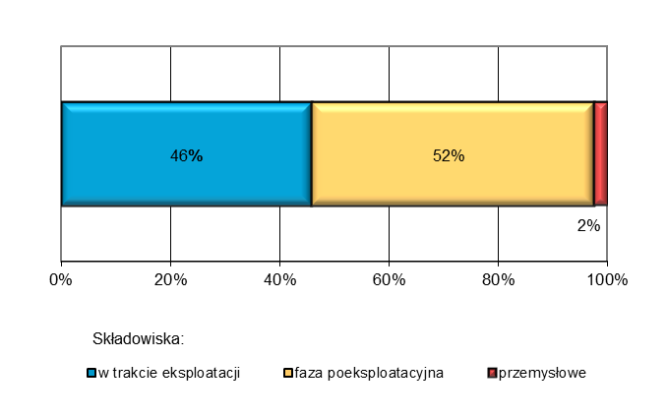
Wojewódzki Inspektorat Ochrony Środowiska w Lublinie
Ochrona powierzchni ziemi
W 2014 r. obowiązek prowadzenia monitoringu wypełniło 117 zarządzających składowiskami komunalnymi:
55 w fazie eksploatacji
62 w fazie poeksploatacyjnej
3 składowiska gromadzące odpady przemysłowe
Składowiska realizujące monitoring stanowiły ponad 95% tych, wokół których możliwe było prowadzenie tego typu badań
Monitoring składowisk prowadzony w 2014 r. na terenie województwa lubelskiego (źródło: WIOŚ)

Slide 41
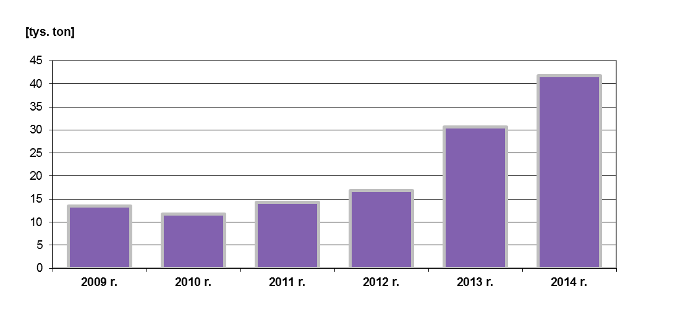
Wojewódzki Inspektorat Ochrony Środowiska w Lublinie
Ochrona powierzchni ziemi
Na terenie woj. lubelskiego funkcjonowały 3 składowiska przyjmujące odpady azbestowe,
na których do końca 2014 r. nagromadzono łącznie 160,817 tys. Mg odpadów

Slide 42
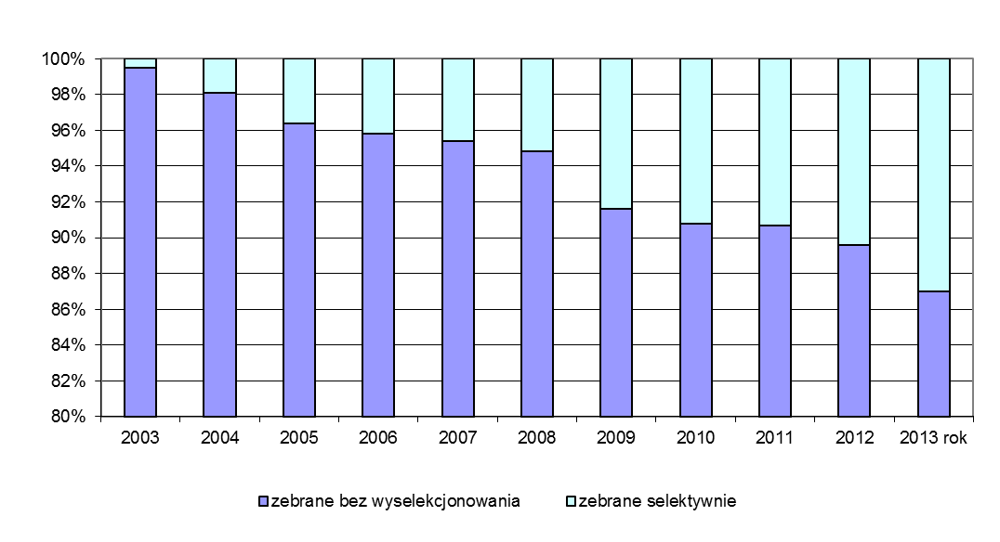
Wojewódzki Inspektorat Ochrony Środowiska w Lublinie
Ochrona powierzchni ziemi
Odpady zebrane selektywnie w ogólnej masie odpadów komunalnych (źródło: GUS)
Odsetek odpadów zebranych selektywnie w 2013 r. wyniósł 13% ogólnej ilości odpadów komunalnych zebranych w województwie

Slide 43
Wydział Inspekcji WIOŚ Lublin
Wojewódzki Inspektorat Ochrony Środowiska w Lublinie
Kontroluje przestrzeganie i stosowanie przepisów ochrony środowiska oraz decyzji ustalających warunki korzystania ze środowiska
Wydaje zarządzenia pokontrolne i wymierza grzywny w związku ze stwierdzeniem naruszeń przepisów o ochronie środowiska
Wydaje decyzje administracyjne za naruszanie przepisów o ochronie środowiska, w tym decyzje pieniężne i niepieniężne łącznie z decyzjami wstrzymującymi działalność
Współdziała w zakresie ochrony środowiska z innymi organami w tym organami ścigania i wymiaru sprawiedliwości
Uczestniczy w działaniach podejmowanych w przypadku wystąpienia poważnej awarii
Prowadzi bazy danych o korzystaniu ze środowiska przez podmioty gospodarcze
Udostępnia informację publiczną i o środowisku

Slide 44
Zakres kompetencji IOŚ – najważniejsze ustawy
Wojewódzki Inspektorat Ochrony Środowiska w Lublinie
ustawa z dnia 27 kwietnia 2001 r. Prawo ochrony środowiska (Dz. U. z 2013 r. poz. 1232 z późn. zm.),
ustawa z dnia 14 grudnia 2012 r. o odpadach ( Dz. U. z 2013 r. poz. 21 z późn. zm.),
ustawa z dnia 18 lipca 2001 r. Prawo wodne (Dz. U. 2012 r. Nr 145 z późn. zm.)
ustawa z 13 czerwca 2013 r. o gospodarce opakowaniami i odpadach opakowaniowymi (Dz.U. z 2013 r. poz. 888),
ustawa z dnia 11 maja 2001 r. o obowiązkach przedsiębiorców w zakresie gospodarowania niektórymi odpadami oraz o opłacie produktowej i opłacie depozytowej ( Dz.U. z 2007 r. Nr 90, poz. 607 z późn. zm.),
ustawa z dnia 10 lipca 2007 r. o nawozach i nawożeniu (Dz. U. z 2007 r.Nr 147, poz. 1033 z późn. zm.),
ustawa z dnia 22 czerwca 2001 r. o organizmach genetycznie zmodyfikowanych (Dz.U. z 2007 r. Nr 36, poz. 233 ze zm.),

Slide 45
Zakres kompetencji IOŚ – najważniejsze ustawy
Wojewódzki Inspektorat Ochrony Środowiska w Lublinie
ustawa z dnia 30 sierpnia 2002 r. o systemie oceny zgodności (Dz.U. z 2010 Nr 138, poz. 935 z późn. zm.),
ustawa z dnia 20 kwietnia 2004 r. o substancjach zubożających warstwę ozonową (Dz.U. Nr 121, poz. 1263 z późn. zm.),
ustawa z dnia 29 czerwca 2007 r. o międzynarodowym przemieszczaniu odpadów (Dz.U. Nr 124, poz. 859 z późn. zm.),
ustawa z dnia 20 stycznia 2005 r. o recyklingu pojazdów wycofanych z eksploatacji (Dz.U. z 2013 r. poz.1162),
ustawa z dnia 29 lipca 2005 o zużytym sprzęcie elektrycznym i elektronicznym (Dz.U.z 2013 r. poz. 1155),
ustawa z dnia 24 kwietnia 2009 r. o bateriach i akumulatorach (Dz. U. Nr 79, poz. 666 z późn. zm.),
ustawa z dnia 13 września 1996 r.o utrzymaniu czystości i porządku w gminach (Dz. U. z 2013, poz. 1399 ze zm.)

Slide 46
Podsumowanie 2015 r.
Wojewódzki Inspektorat Ochrony Środowiska w Lublinie
Kontrole planowe 675
  W tym z pomiarami 66
  W tym kontrole , podczas których stwierdzono naruszenia 89
Kontrole pozaplanowe 330
  W tym z pomiarami 59
  W tym kontrole , podczas których stwierdzono naruszenia 160
Kontrole w oparciu o dokumenty 1144
  W tym kontrole , podczas których stwierdzono naruszenia 57
Pouczenia 193
Mandaty 62
Zarządzenia pokontrolne 403
Wystąpienia do innych organów 80
Kary pieniężne 53
Wstrzymanie użytkowania 1

Slide 47
Wojewódzki Inspektorat Ochrony Środowiska w Lublinie
Dziękuję za uwagę
www.wios.lublin.pl
e-mail: dyrektor@wios.lublin.pl

